Slide 1

COTIL
Análise e Projeto de Sistemas de Informação
(APSI)
Profa. Simone Berbert Rodrigues Dapólito
CAP. 1
INTRODUÇÃO Á ANÁLISE DE SISTEMAS

Slide 2
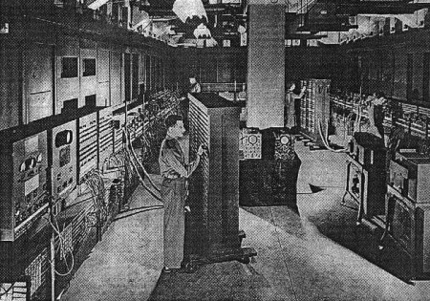
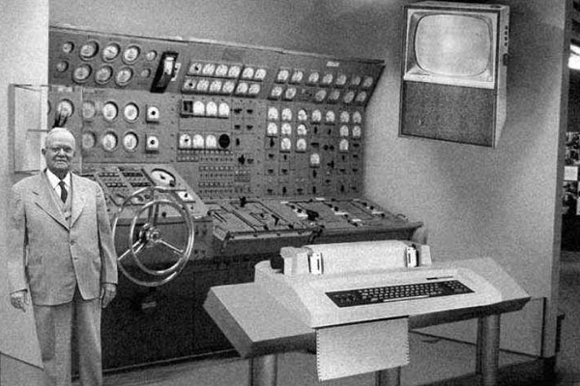
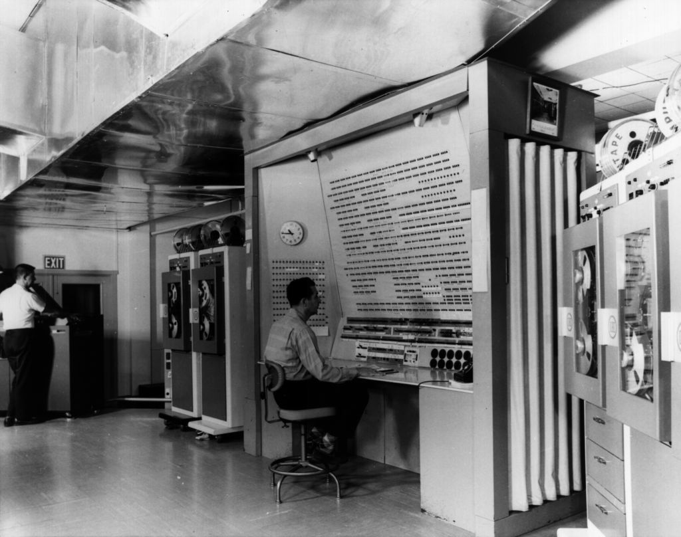
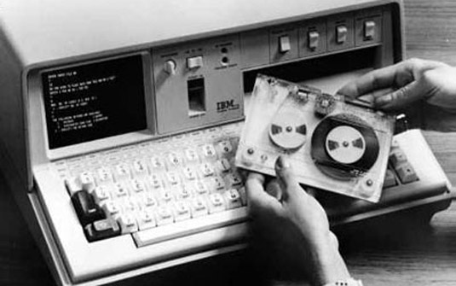
Um Pouco de História

Slide 3
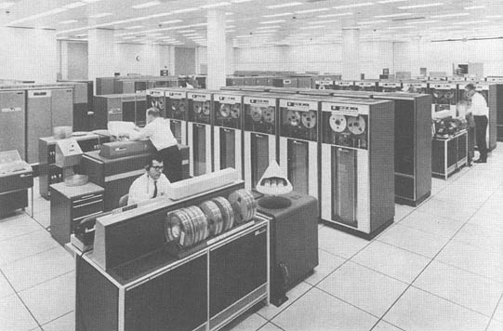
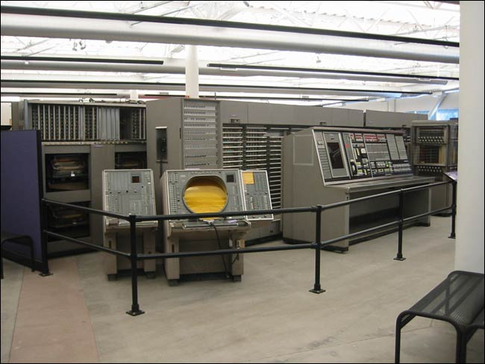
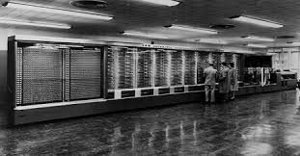
Um Pouco de História

Slide 4
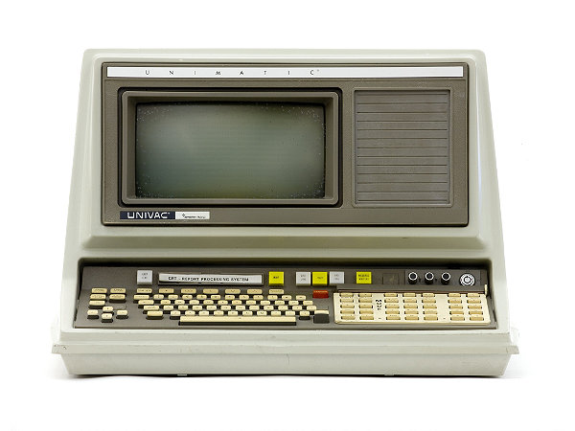
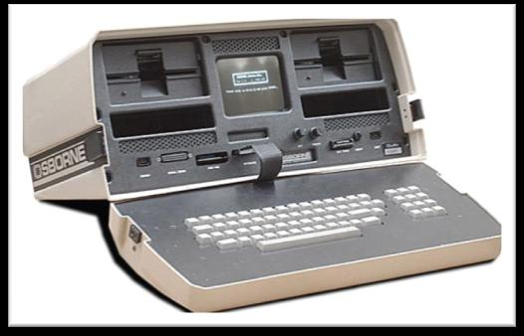
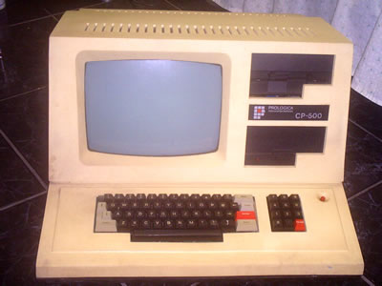
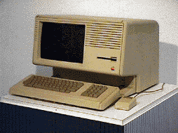
Um Pouco de História

Slide 5
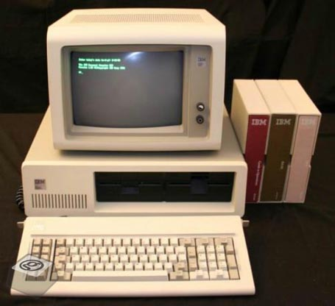
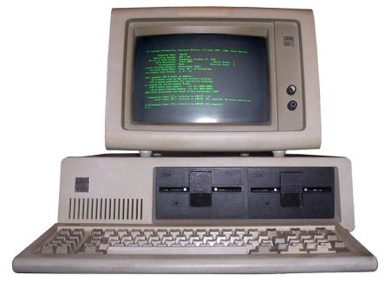
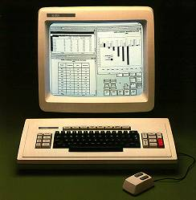
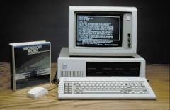
Um Pouco de História

Slide 6
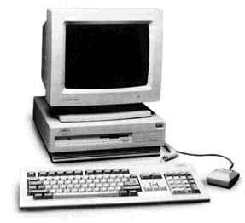
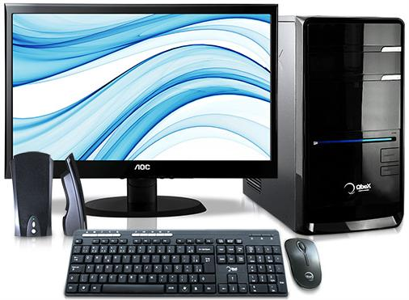
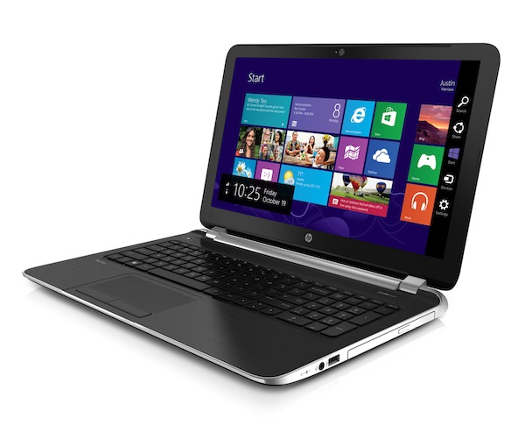
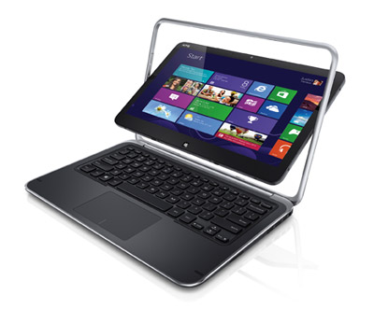
Um Pouco de História

Slide 7
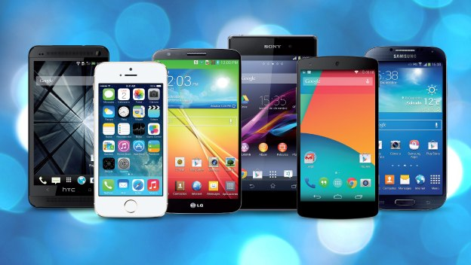
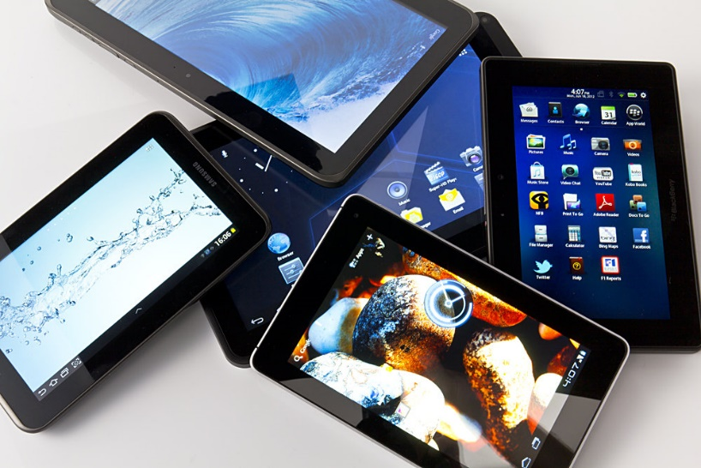
Um Pouco de História

Slide 8
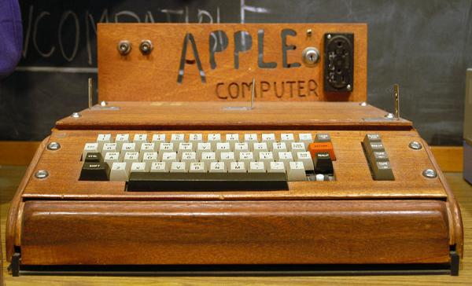
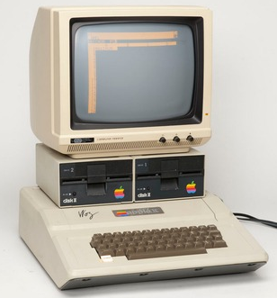
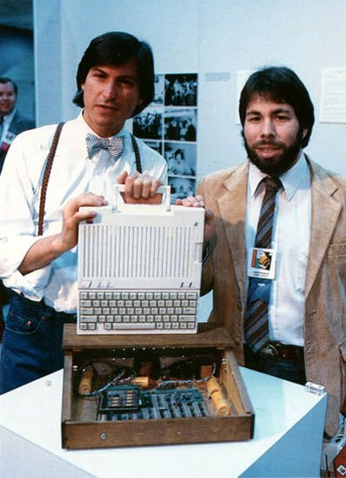
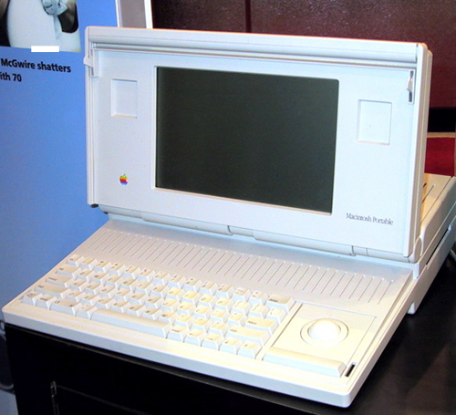
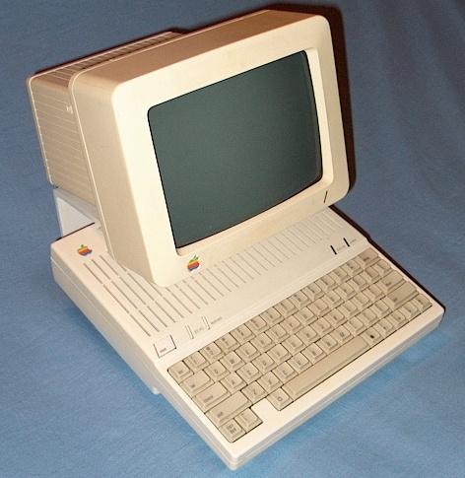
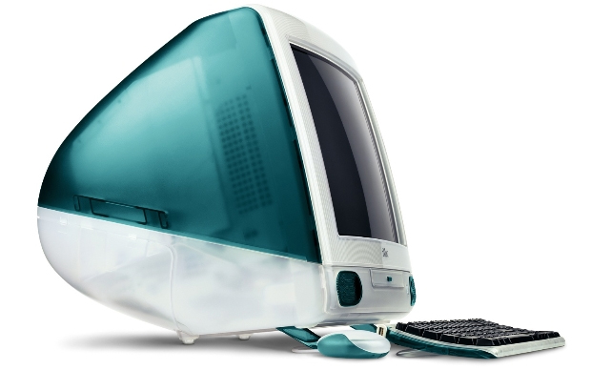
Um Pouco de História

Slide 9
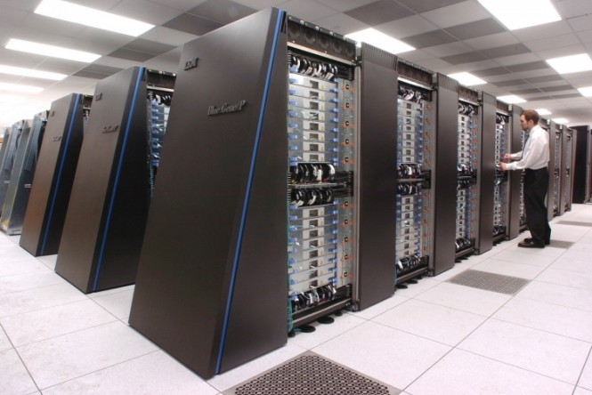
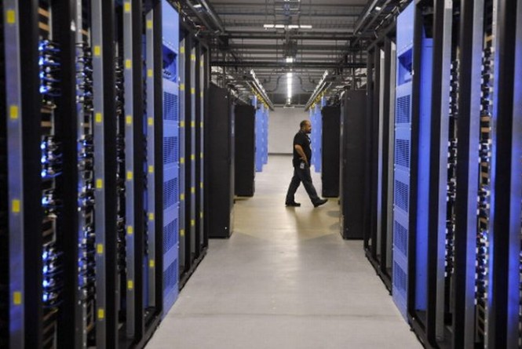
Um Pouco de História

Slide 10
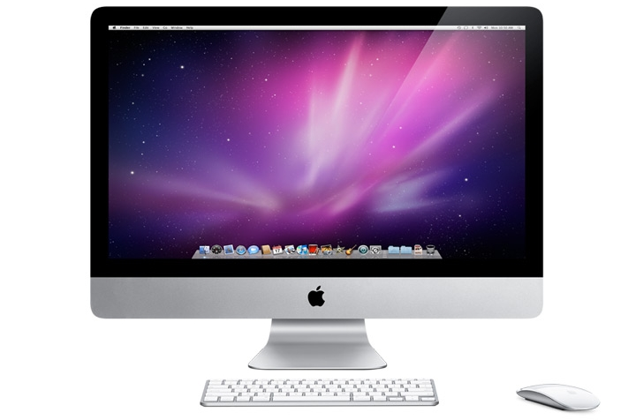
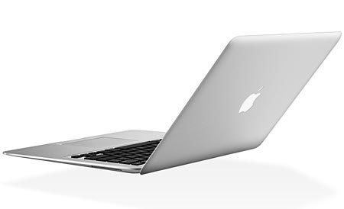
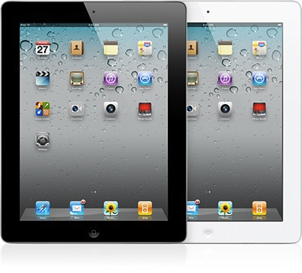
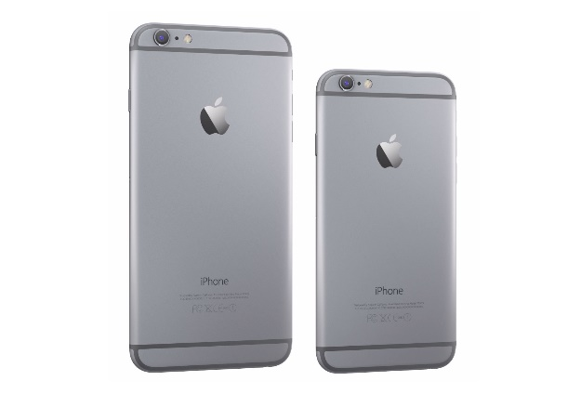
Um Pouco de História

Slide 11

Um Pouco de História
1950 – 1960: Primeiras décadas da era da computação no Brasil
  As empresas usavam os computadores apenas para realizar cálculos complexos e executar tarefas repetitivas, imprimir relatórios, etc.
  Computadores executavam uma tarefa de cada vez.
  Programas em linguagem de máquina, pessoal da área de ciências exatas.

Slide 12
Um Pouco de História
Década de 1970:
  Os computadores começam a se tornar ferramenta de trabalho nas empresas (depto. pessoal, vendas);
  CPD para criar e manter sistemas;
  Tímidos investimentos em equipamentos de informática, ainda caríssimos;
  Evolução tecnológica era lenta no Brasil, com restrições para importação de equipamentos;
  Países desenvolvidos crescendo rapidamente;
  Pouca documentação dos softwares.

Slide 13
Um Pouco de História
Década de 1980:
  Chegaram os microcomputadores com mais recursos e softwares como editores de texto, planilhas, etc;
  Produção em grande escala = redução de preço final, permitindo aquisição por empresas menores;
  O foco era transferir o “serviço braçal” para o computador;
  Importações liberadas gradativamente;
  Processos manuais são automatizados;
  Ainda sem rede e sem internet;

Slide 14
Um Pouco de História
Década de 1980:
  Informações rápidas e corretas, processadas pelos microcomputadores tornaram-se aliadas de inúmeros segmentos de negócios, proporcionando uma verdadeira revolução nas corporações;
  Integração de informações entre setores;
  Informações são processadas para auxiliar na tomada de decisões;
  A cada dia os computadores se tornavam mais sofisticados, incorporando novos recursos.

Slide 15
Um Pouco de História
Meados da década de 1980 – início década 1990
    Ampla utilização dos computadores;
  Surgimento da tecnologia de redes no Brasil, com o objetivo de compartilhar dados e informações entre computadores de portes semelhantes;
  Subsistemas alimentando sistemas maiores das empresas = Integração de sistemas empresariais;

Slide 16
Um Pouco de História
Meados da década de 1980 – início década 1990
  Globalização tomava conta da maioria dos países e a Internet chegava para proporcionar conectividade e alcance global a preços reduzidos;
  Interface gráfica cria raízes;
  Departamentos de Informática nas empresas.

Slide 17
Um Pouco de História
200X – a evolução não para
  Novos equipamentos surgem como uma nova tendência (Palmtop, Smartphones, Wireless, Tablets, 3G, 4G...);
  Sistemas Empresariais interconectados;
  Surgem os primeiros modelos de negócios eletrônicos utilizando a Internet;

Slide 18
Um Pouco de História
200X – a evolução não para
  Segundo projeções da assessoria Forrester, o mundo terá mais de 2 bilhões de computadores pessoais em uso em 2015;
  A União Internacional das Telecomunicações (UIT), entidade da ONU que faz recomendações para o setor, divulgou um levantamento em 2014 que apontava que até dezembro/2014, haveriam cerca de 3 bilhões de usuários de Internet , dois terços dos quais provenientes de países em desenvolvimento.

Slide 19
Um Pouco de História
200X – a evolução não para
  Todos esses computadores, equipamentos, usuários e internautas precisam de softwares/sistemas, aplicativos, sites, que possam agilizar o dia-a-dia, que possam trazer ganhos para as organizações e até mesmo para diversão;
  Quem desenvolverá isso tudo ?

Slide 20

Dados X Informações
Para começarmos a aprender como projetar e desenvolver software, precisamos entender alguns conceitos...

Slide 21
Dados X Informações
Dados:
  Conjuntos de valores armazenados em algum lugar, sem nenhum tipo de tratamento.
  Valores em sua forma bruta.
  São a matéria prima que forma a informação.
  Exemplos:
  Dados pessoais dos clientes de uma empresa;
  Cadastro de produtos.
-Nome
-Telefone
-Código
-Descrição
-Preço

Slide 22
Dados X Informações
Informações:
  É o que se obtém com algum tipo de processamento/ordenação/organização dos dados;
  Conjuntos de dados significativos e úteis a seres humanos em processos como o de tomada de decisões;
  Exemplos:
  Lista de sugestão de compra segundo o histórico do cliente;
  Comparativo de venda entre períodos.

Slide 23
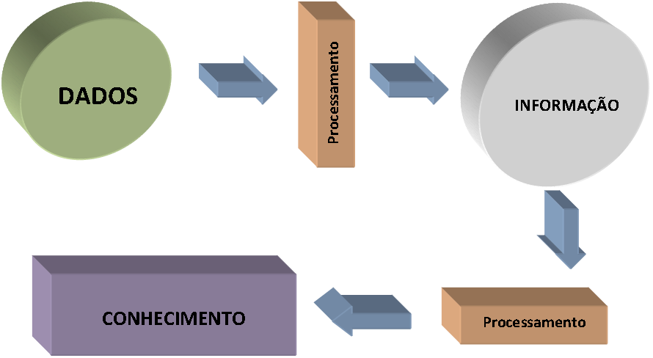
Dados X Informações

Slide 24
Dados X Informações
Outros exemplos:
  Uma mulher foi a uma perfumaria e comprou:
    2 sabonetes a R$1,80 cada
    1 frasco de perfume a R$60,00
    2 presilhas a R$12,00 cada
  Ao pagar entregou ao caixa uma nota de R$100,00. Qual o troco recebido ?
Dados

Slide 25
Dados X Informações
2 sabonetes X R$1,80 | R$3,60
1 frasco de perfume X R$60,00 | R$60,00
2 presilhas X R$12,00 | R$24,00
Total | R$87,60
Troco = R$100,00 – R$87,60 | R$12,40
Informação: interpretação de um conjunto de dados que passaram por
um ou mais processamentos, com o objetivo de atender a um propósito
do usuário.

Slide 26
Dados X Informações
Como é criada a Informação:
  É necessário um “processo” para transformar dados em informação, seguindo uma série de tarefas logicamente relacionadas. Isto é chamado de...
  Processamento: aplicação das regras, diretrizes e procedimentos usados para selecionar, organizar e manipular os dados, para torná-los úteis para uma tarefa específica.

Slide 27
Dados X Informações
Qualidade da Informação
  Dimensão do tempo:
    Prontidão: A Informação deve ser fornecida quando for necessária;
    Aceitação: A informação deve estar atualizada quando for fornecida;
    Frequência: A informação deve ser fornecida tantas vezes quantas forem necessárias;
    Período: A informação pode ser fornecida sobre períodos passados, presentes e futuros;

Slide 28
Dados X Informações
Qualidade da Informação
  Dimensão do conteúdo:
    Precisão: A informação deve estar isenta de erros;
    Relevância: A informação deve estar relacionada às necessidades de informação de um receptor específico para uma situação específica;
    Integridade: Toda a informação necessária deve ser fornecida;
    Concisão: Apenas a informação necessária deve ser fornecida;

Slide 29
Dados X Informações
Qualidade da Informação
  Dimensão do conteúdo:
    Amplitude: A informação pode ter um alcance amplo ou estreito, ou um foco interno ou externo;
    Desempenho: A informação pode revelar desempenho pela mensuração das atividades concluídas, progresso realizado ou recursos acumulados;

Slide 30
Dados X Informações
Qualidade da Informação
  Dimensão da forma:
    Clareza: A informação deve ser fornecida de uma forma que seja fácil de compreender;
    Detalhe: A informação pode ser fornecida em forma detalhada ou resumida;

Slide 31
Dados X Informações
Qualidade da Informação
  Dimensão da forma:
    Ordem: A informação pode ser organizada em uma sequência predeterminada;
    Apresentação: A informação pode ser apresentada em forma narrativa, numérica, gráfica ou outras;
    Mídia: A informação pode ser fornecida na forma de documentos em papel impresso, monitores de vídeo ou outras.

Slide 32
Dados X Informações
Conhecimento
  É a INFORMAÇÃO mais valiosa e, consequentemente, mais difícil de gerenciar.
  É valiosa porque alguém deu à informação um contexto, um significado, uma interpretação;
  Alguém refletiu sobre o conhecimento, acrescentou a ele sua própria “sabedoria”, considerou suas implicações mais amplas.

Slide 33

Empresas
Toda organização empresarial de pequeno, médio ou grande porte é subdivida em departamentos/setores;
Departamentos/setores possuem objetivos específicos. Ex: Recursos Humanos, Vendas, Produção, etc.
Departamentos/setores funcionam de modo organizado e coordenado, obedecendo a uma hierarquia estabelecida em um organograma funcional;

Slide 34
Empresas
O objetivo dessas partes interdependentes é o LUCRO;
A alta administração da organização define as diretrizes que devem ser seguidas por todas as áreas;
Cada departamento/setor possui suas funções definidas e juntos operam de forma interligada, trocando informações;

Slide 35
Empresas
Os níveis tradicionais de decisão adotados pelas empresas, independentemente de seu porte, servem de referência para direcionar as ações diárias;
Esses níveis são:
  Nível estratégico
  Nível tático
  Nível operacional

Slide 36
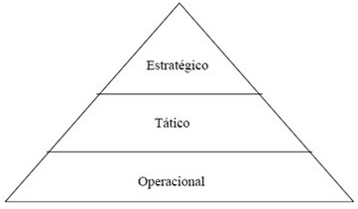
Empresas
Alto escalão das empresas onde se dá as decisões estratégicas e geram atos cujo efeito é duradouro e difícil de reverter. São tomadas a vista de um planejamento a longo prazo.
Escalão intermediário, geram atos de efeito a prazo mais curto, tendo porém menor impacto no funcionamento da organização. Normalmente elas visam gerenciar e por em prática decisões estratégicas.
São decisões que visam dar respostas imediatas aos problemas do dia-a-dia, seguindo as orientações táticas ou gerenciais.

Slide 37
Empresas
É preciso gerar dados e informações que possam dar suporte a esses 3 níveis de decisão;
Para isso existem os Sistemas de Informação (SI);

Slide 38

Sistemas de Informação
Definição:
  Conjunto de componentes inter-relacionados que recolhem, processam, armazenam e distribuem informação para apoiar a tomada de decisões de diretores, gerentes e funcionários da organização;
  Conjunto de programas e rotinas de computação que, operando de forma conjunta, realizam determinada tarefa no todo ou em parte, dependendo da sua abrangência e complexidade, tendo como objetivo um resultado prático;

Slide 39
Sistemas de Informação
As informações são valiosas para uma corporação, contanto que sejam apresentadas de forma clara e mereçam total credibilidade;
Melhor não ter informações a tê-las de forma incorreta, atrasada ou confusa;

Slide 40
Sistemas de Informação
Um SI possui informação sobre uma empresa e o ambiente que a rodeia.
Pode-se definir ambiente de sistema como um conjunto de elementos que interferem direta ou indiretamente no funcionamento do sistema, que pode estar dentro ou fora dele;

Slide 41
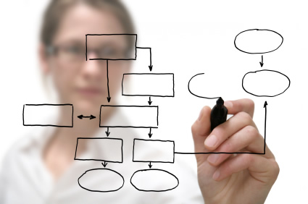
Análise de Sistemas
A criação, alteração ou troca de um SI dentro de uma empresa traz inúmeras implicações , que vão desde a mudança na rotina de trabalho até a reestruturações organizacionais;
Construir esses SI’s é uma tarefa complexa, é um processo de solução de problemas;

Slide 42
Analista de Sistemas
O Analista de Sistemas é o “artista”. É o responsável por fazer a Análise de Sistema(s);
Sua principal tarefa é descobrir o que um sistema deverá fazer;
Ele deve entender e avaliar as necessidades e expectativas de cada usuário/cliente, a fim de que estas sejam organizadas e especificadas objetivando a criação, implementação e implantação de um software.

Slide 43
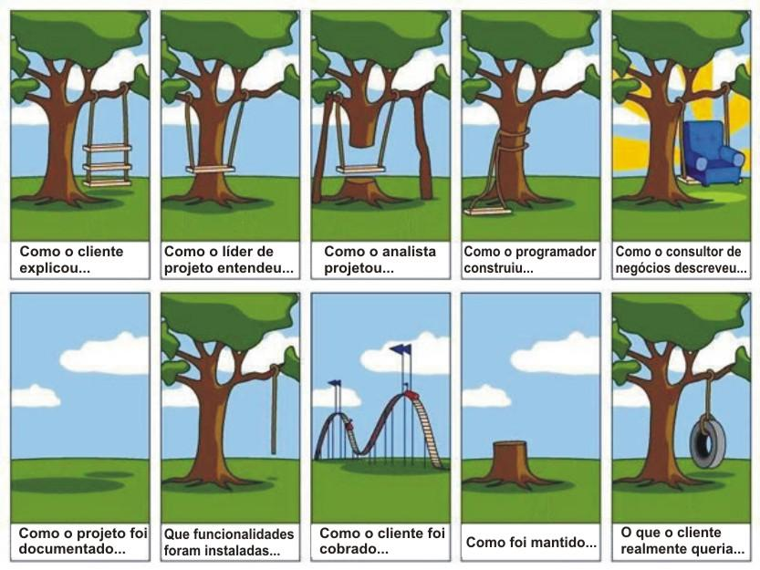
Analista de Sistemas

Slide 44
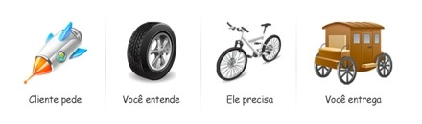
Analista de Sistemas

Slide 45
Analista de Sistemas
Para executar bem o seu papel o Analista de Sistemas deve ter uma boa visão empresarial, além de outras características complementares, como:
  Conhecimento teórico e prático de Informática;
  Boa visão de organização;
  Bom senso nas decisões;
  Visão de conjunto;
  Comunicabilidade e sociabilidade;
  Boa receptividade no trato com pessoas de todos os níveis;
  Bom nível cultural;
  Humildade;
  Foco.

Slide 46

Próximo passo
Conhecer um pouco sobre as
Fases do Desenvolvimento de de Sistemas,
mas antes...

Slide 47

Exercícios
Vimos um pouco sobre a história da Informática (considerando uma visão sobre sistemas). Fale sobre o que você tem visto hoje em relação a Informática e Tecnologia no seu dia-a-dia.
Diferencie "Dados", "Informações" e "Conhecimento".
Quais são os 3 níveis de decisão adotados em geral pelas empresas. Explique cada um deles.
Defina "Sistema de Informação".
Defina "Ambiente de Sistema".
Qual é o trabalho de um "Analista de Sistemas" ?

Slide 48

Bibliografia
  SILVA, Nelson Peres da. Análise de Sistemas de Informação – Conceitos, Modelagem e Aplicações. 1. ed. – São Paulo : Érica 2014
  Apresentação da Profa. Msc. Larissa Luz Gomes. Disponível em <http://slideplayer.com.br/slide/298748/> Acesso em 07 de fevereiro de 2015
  Artigo “Quando o cliente não sabe explicar direito. Disponível em <http://webinsider.com.br/2010/09/20/quando-o-cliente-nao-sabe-explicar-direito/> http://webinsider.com.br/2010/09/20/quando-o-cliente-nao-sabe-explicar-direito/

